Slide 1
Arduino IDE 1
Introducción a arduino y programación básica.

Slide 2

Programación
Es el proceso de diseñar, escribir, probar, depurar y mantener el código fuente de programas computacionales. El código fuente es escrito en un lenguaje de programación. El propósito de la programación es crear programas que exhiban un comportamiento deseado.

Slide 3
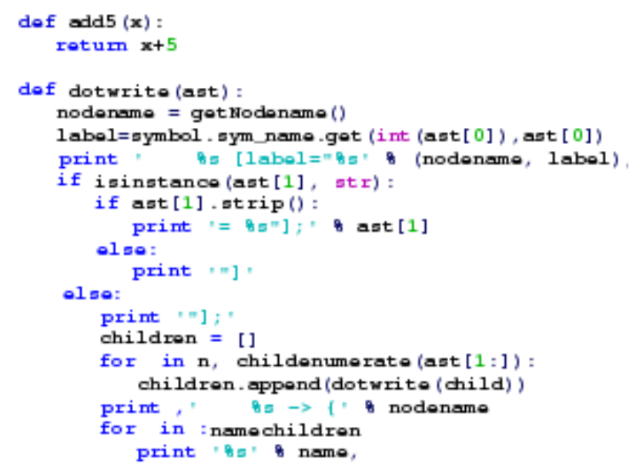
Lenguaje de programación
Un lenguaje de programación es un idioma artificial diseñado para expresar operaciones que pueden ser llevadas a cabo por máquinas como los computadores. Pueden usarse para crear programas que controlen el comportamiento físico y lógico de una máquina, para expresar algoritmos con precisión, o como modo de comunicación humana. Está formado por un conjunto de símbolos y reglas sintácticas y semánticas que definen su estructura y el significado de sus elementos y expresiones. Al proceso por el cual se escribe, se prueba, se depura, se compila y se mantiene el código fuente de un programa informático se le llama programación.

Slide 4

Lenguaje de máquina
El Lenguaje de máquina es el sistema de códigos directamente interpretable por un circuito microprogramable, como el microprocesador de un computador o un microcontrolador. Este lenguaje está compuesto por un conjunto de instrucciones que determinan acciones a ser tomadas por la máquina. Estas instrucciones son normalmente ejecutadas en secuencia, con eventuales cambios de flujo causados por el propio programa o eventos externos. El lenguaje máquina trabaja con dos niveles de voltaje. Dichos niveles, por abstracción, se simbolizan con el cero (0) y el uno (1), por eso el lenguaje de máquina sólo utiliza dichos signos. Esto permite el empleo de las teorías del álgebra booleana y del sistema binario en el diseño de este tipo de circuitos y en su programación.

Slide 5
Lenguaje ensamblador (Assembler)
El lenguaje ensamblador o assembler es un lenguaje de programación de bajo nivel para los computadores, microcontroladores, y otros circuitos integrados programables. Implementa una representación simbólica de los códigos de máquina. Esta representación es usualmente definida por el fabricante de hardware, y está basada en códigos mnemotécnicos que simbolizan los pasos de procesamiento (las instrucciones). Un lenguaje ensamblador es por lo tanto específico a cierta arquitectura de computador física (o virtual). Esto está en contraste con la mayoría de los lenguajes de programación de alto nivel que idealmente son portables.

Slide 6

Lenguaje de alto nivel
Un lenguaje de programación de alto nivel se caracteriza por expresar los algoritmos de una manera adecuada a la capacidad cognitiva humana, en lugar de la capacidad ejecutora de las máquinas. Para los lenguajes de alto nivel se requiere de ciertos conocimientos de programación para realizar las secuencias de instrucciones lógicas. Los lenguajes de alto nivel se crearon para que el usuario común pudiese solucionar un problema de procesamiento de datos de una manera más fácil y rápida.

Slide 7
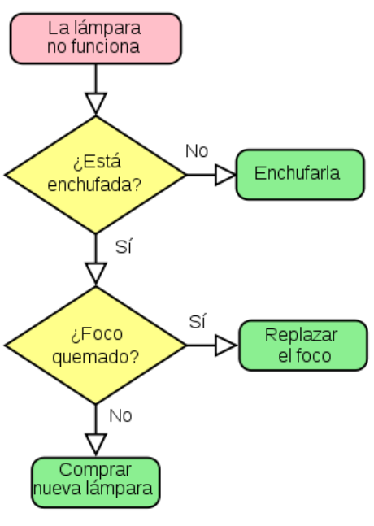
Algoritmo
Un algoritmo es un conjunto preescrito de instrucciones o reglas bien definidas, ordenadas y finitas que permite realizar una actividad mediante pasos sucesivos que no generen dudas a quien deba realizar dicha actividad. Dados un estado inicial y una entrada, siguiendo los pasos sucesivos se llega a un estado final y se obtiene una solución.

Slide 8
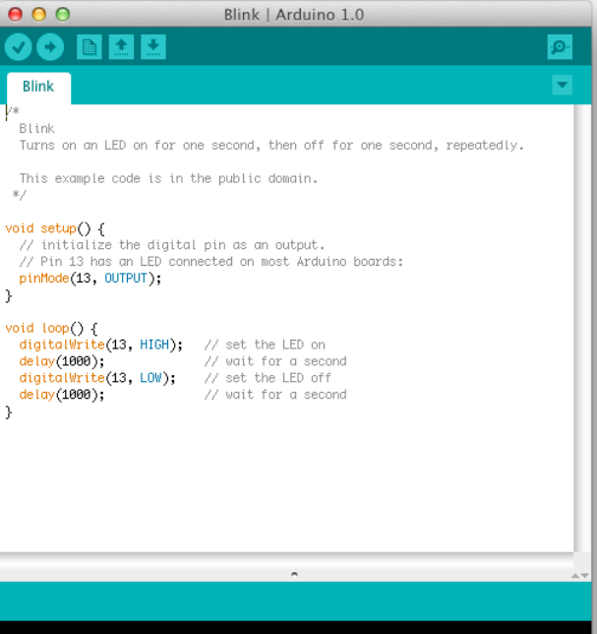
Cuerpo de un programa en Arduino
Arduino se programa en el lenguaje de alto nivel C/C++ y generalmente tiene los siguiente componentes para elaborar el algoritmo:
Estructuras
Variables
Operadores matemáticos, lógicos y booleanos
Estructuras de control (Condicionales y ciclos)
Funciones

Slide 9
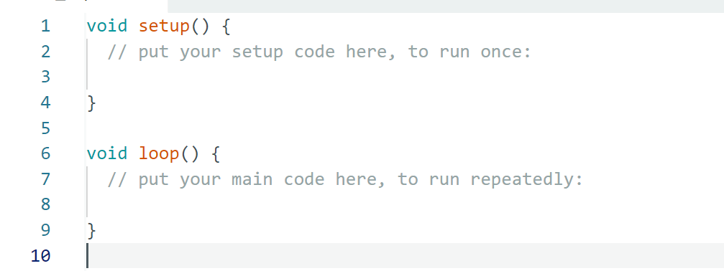
Estructuras
Son dos funciones principales que debe tener todo programa en Arduino:
setup(): es el código de configuración inicial, solo se ejecuta una vez.
loop(): Esta función se ejecuta luego del setup(), se mantiene ejecutándose hasta que se desenergice o desconecte el Arduino

Slide 10
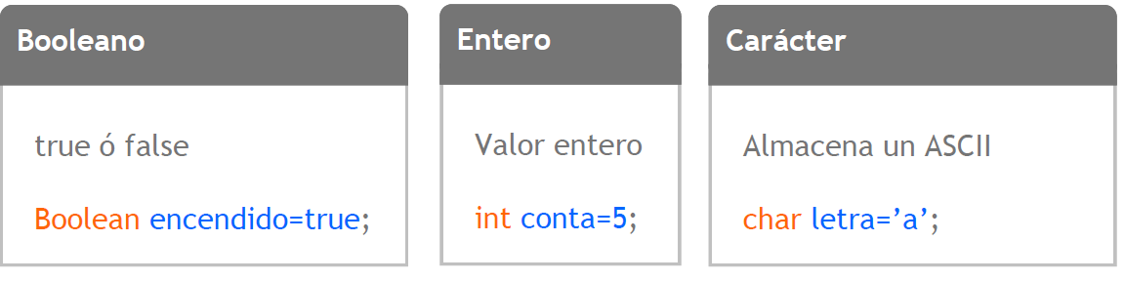
Variables
Es un dato o conjunto de datos que cambia su valor con la ejecución del programa. Los más básicos y usados son:

Slide 11
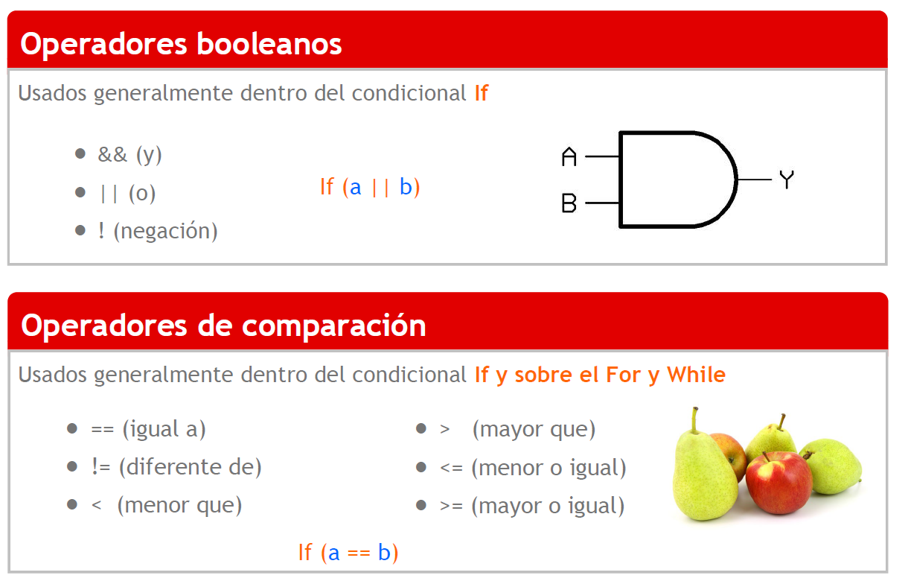
Operadores

Slide 12
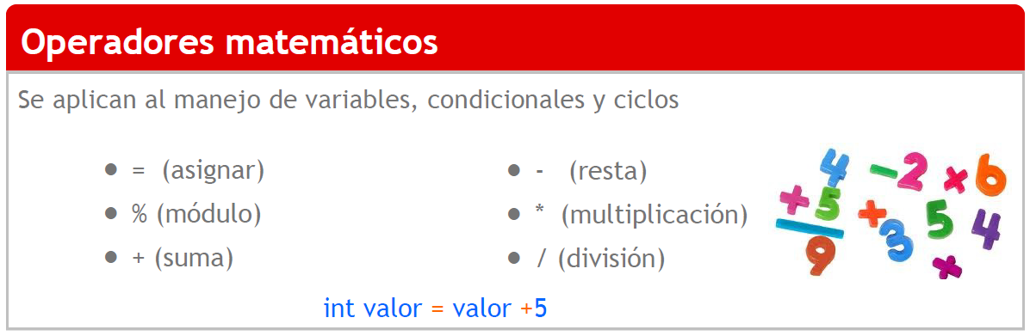
Operadores

Slide 13
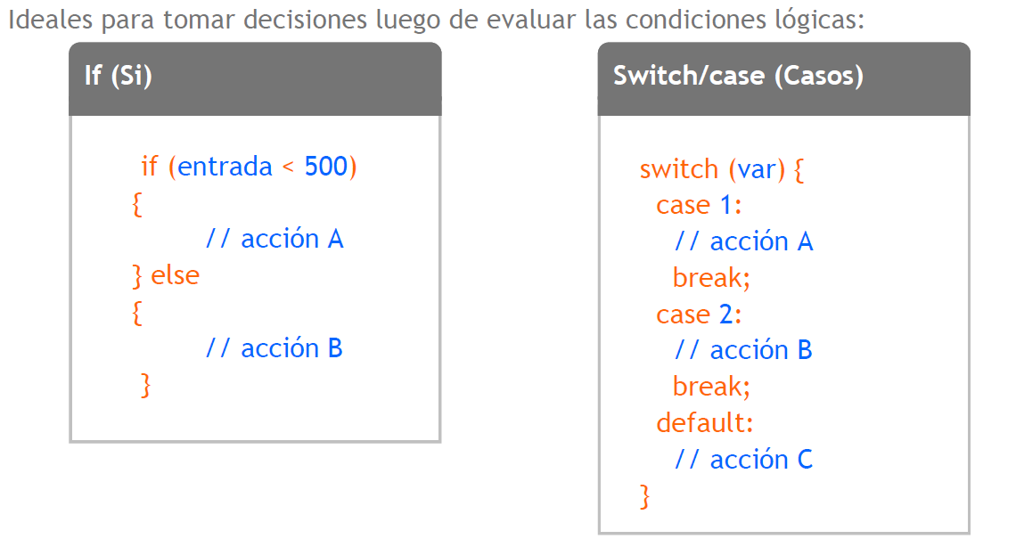
Estructuras de Control: Condicionales

Slide 14
Estructuras de Control: Condicionales

Slide 15
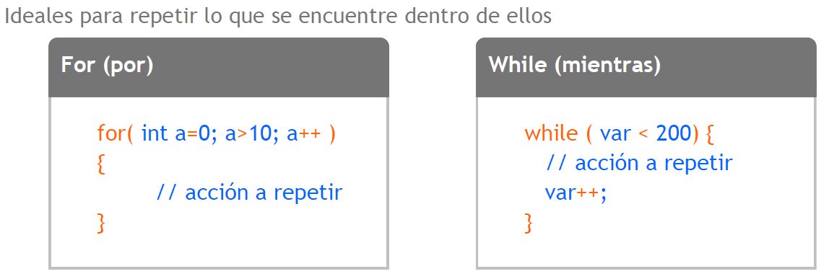
Estructuras de Control: Ciclos o lazos

Slide 16
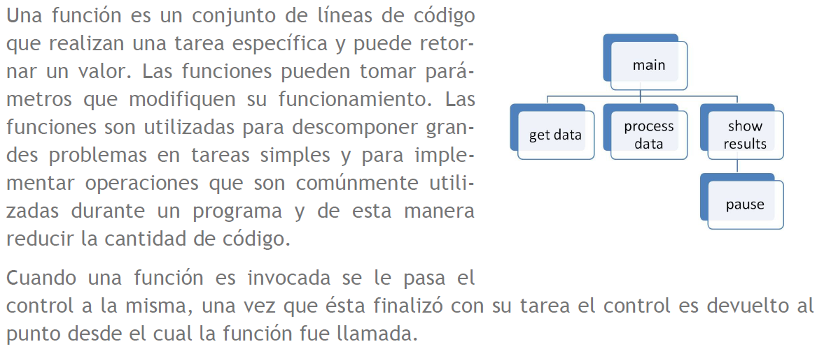
Funciones

Slide 17
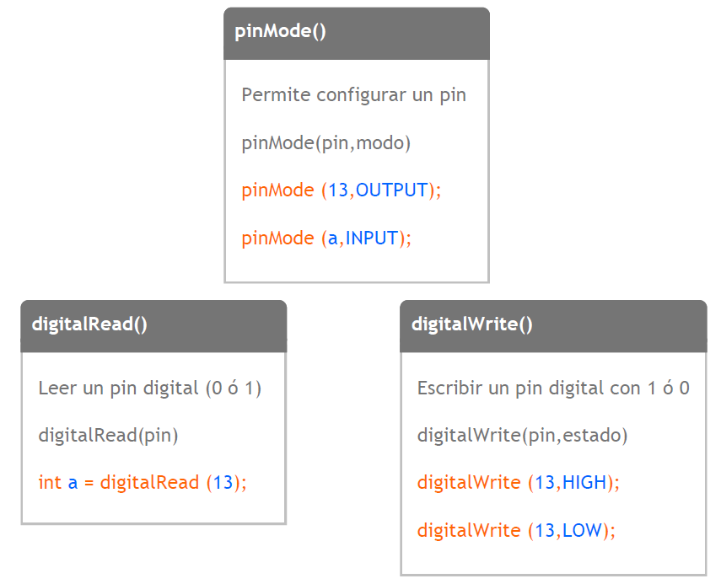
Funciones Digitales
Orientadas a revisar el estado y la configuración de las entradas y salidas digitales

Slide 18
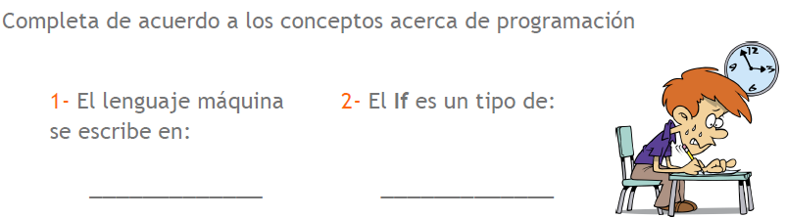
¿?

Slide 19
FIN

